Slide 1
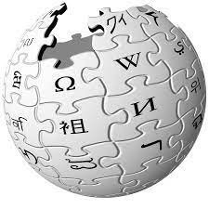

Information Retrieval Project
רם מנור 205915135
אדר הררי 208836247

Slide 2
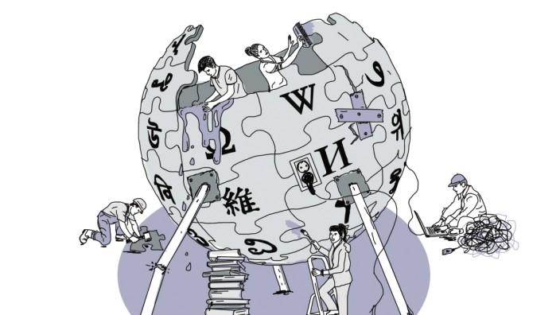
Create the inverted index:
Other file (pickle):
Dict of id – title
DL body dict
DL title dict
Page rank dict
Page views dict
Title inverted index
Body inverted index
Anchor inverted index

Slide 3

שלבי העבודה:
בשלב הראשון בפרויקט יצרנו את הקבצים עבור כל הקורפוס.
בשלב השני התחלנו לממש את הפונקציות הדרושות.
מימוש search title ו search anchor היה מימוש זהה.
בפונקציית body search נעזרנו בפונקציות מעבודה 4 – חישוב cosine_similarity ו get_candidate_documents_and_scores ולקחנו את ה100 תוצאות הכי טובות.
בשאר בפונקציות שמרנו מילון המכיל את הנתונים והחזרנו את המתבקש.

Slide 4
עיקר העבודה היה בפונקציית הsearch הכללית
מספר דברים שניסינו לבצע בבניית הפונקציה search():
שכלול תוצאות (בעזרת משקלים) מפונקציית search title ,search anchor ו search body.
בניית פונקציה שמחפשת את השאילתה גם בפונקציית search titleוגם בsearch body ואיחוד בין התוצאות, בדקנו בתוצאות שחזרו את המילים שחוזרות הכי הרבה ואותן צירפנו לשאילתה ושלחנו את השאילתה המקורית בתוספת של מילים נפוצות לפונקציית search body.
פונקציות ששילבו הפניה למספר פונקציות – אם אורך המסמך קטן מ1 יש לחפש את המסמכים בפונקציית search title , אם לא, הוגדרה פונקציה אחרת (היו כמה גרסאות לכך – זהו הרעיון הכללי).
BM25 - עם אקראיות מסוימת - בחירה אקראית של מילה מהשאילתה וחיפוש שלה ספציפית באינדקס הכותרת וכן בגוף האינדקס.
BM 25 - עם בחירת המסמכים שהמילה מהשאילתה שהתקבלה מופיעה במסמך למעלה מ 50 פעמים.

Slide 5
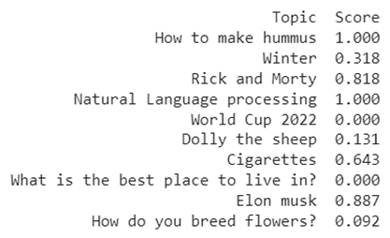
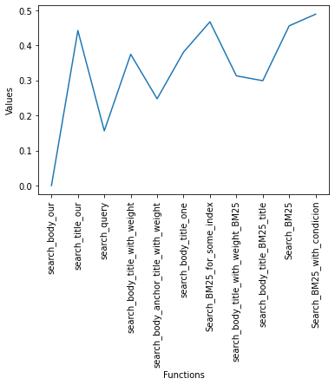
map@40:

Slide 6
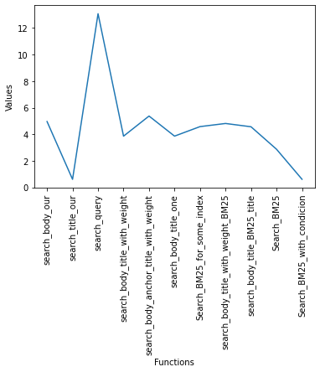
גרף המתאר את ביצועי הזמן של הגרסאות שלנו עבור 10 השאילתות מתוך הtest שלנו:

